Slide 1
Thứ Sáu Sau Chúa Nhật Chúa Giêsu Chịu Phép Rửa

Slide 3
Ca Nhập Lễ CON HÂN HOAN Kim Long

Slide 4
Đk: Con hân hoan bước lên bàn thờ Chúa, Chúa là hoan lạc tuổi xuân xanh con. Con nâng muôn phím tơ ngợi khen Chúa, tiếng lòng rung nhịp với muôn tâm hồn.

Slide 5
Tk1: Vào thánh cung dâng tiến hương nguyện cầu ngát bay tỏa tới ngai tòa Chúa. Tâm tư sẽ reo mừng bước lên bàn thánh trong niềm tin.

Slide 6
Đk: Con hân hoan bước lên bàn thờ Chúa, Chúa là hoan lạc tuổi xuân xanh con. Con nâng muôn phím tơ ngợi khen Chúa, tiếng lòng rung nhịp với muôn tâm hồn.

Slide 7
Tk2: Hồn ta ơi, sao đớn đau u sầu ? Hãy tín nhiệm sức mạnh của Chúa. Sao xao xuyến băn khoăn? Chúa chính là sức mạnh ủi an.

Slide 8
Đk: Con hân hoan bước lên bàn thờ Chúa, Chúa là hoan lạc tuổi xuân xanh con. Con nâng muôn phím tơ ngợi khen Chúa, tiếng lòng rung nhịp với muôn tâm hồn.

Slide 10
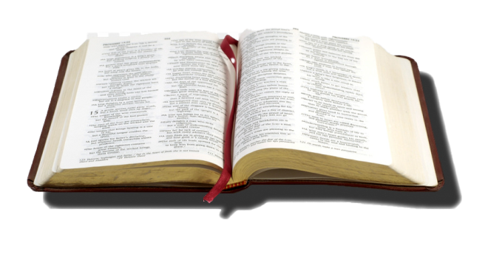
Bài đọc 1
Chúng ta đang vào chốn yên nghỉ đó.
Bài trích thư gửi tín hữu Híp-ri.

Slide 11
Anh em đừng lãng quên những việc Thiên Chúa làm.
Đáp ca:

Slide 12
Vị ngôn sứ vĩ đại đã xuất hiện giữa chúng ta, và Thiên Chúa đã viếng thăm dân Người.
Alleluia-Alleluia:
Alleluia.

Slide 15
LÒNG THÀNH DÂNG CHA GPII Hiếu Vũ

Slide 16
Tk1: Này là bông lúa miến từ đồng xa con dâng tiến Ngài. Này là chùm nho tươi trái thơm ngon, dịu ngọt thương yêu…

Slide 17
… Đời cần lao nắng mưa, những khó nhọc ngày đêm sớm trưa làm thành hy lễ dâng xin Cha

Slide 18
Đk: Hãy thương nhận như lễ toàn thiêu, dắt con vào giây phút huyền siêu. Kính dâng Ngài câu hát tình yêu…

Slide 19
… Mong Cha hãy ban nhiều ân phúc trời cao, dẫu con nhiều tội lỗi làm sao, khấn xin Ngài nâng đỡ đời con bao gió sương.

Slide 20
Tk2: Đời nhiều phen sa ngã làm con đây phải xa cách Ngài. Nhìn về Cha thân yêu, mắt rưng rưng lệ tràn đôi mi…

Slide 21
…Lạy Ngài xin xót thương tấm thân con tội lỗi vấn vương, giờ này con đến đây xin Cha.

Slide 22
Đk: Hãy thương nhận như lễ toàn thiêu, dắt con vào giây phút huyền siêu. Kính dâng Ngài câu hát tình yêu…

Slide 23
… Mong Cha hãy ban nhiều ân phúc trời cao, dẫu con nhiều tội lỗi làm sao, khấn xin Ngài nâng đỡ đời con bao gió sương.

Slide 26
Lạy Cha trên trời/ Xin cho ơn đức tin mà Cha ban tặng chúng con/ trong Chúa Giêsu Kitô Con Cha/

Slide 27
Và Anh của chúng con/ cùng ngọn lửa đức ái được thắp lên trong tâm hồn chúng con bởi Chúa Thánh Thần/

Slide 28
Khơi dậy trong chúng con niềm hy vọng hồng phúc/ hướng về Nước Cha trị đến/ Xin ân sủng Cha biến đổi chúng con/

Slide 29
Thành những người miệt mài vun trồng hạt giống Tin Mừng/ Ước gì những hạt giống ấy/ biến đổi từ bên trong nhân loại và toàn thể vũ trụ này/

Slide 30
Trong khi vững lòng mong đợi trời mới đất mới/ lúc mà quyền lực Sự Dữ sẽ bị đánh bại/ và vinh quang Cha sẽ chiếu sáng muôn đời/

Slide 31
Xin cho ân sủng của Năm Thánh này/ khơi dậy trong chúng con/ là Những Người Lữ Hành Hy Vọng/ niềm khao khát kho tàng ở trên trời/

Slide 32
Đồng thời cũng làm lan tỏa trên khắp thế giới/ niềm vui và sự bình an của Đấng Cứu Chuộc chúng con/

Slide 33
Xin tôn vinh và ngợi khen Cha là Thiên Chúa chúng con/ Cha đáng chúc tụng mãi muôn đời. Amen.

Slide 36
Ca Kết Lễ THÁNH TÂM NGUỒN ƠN CỨU ĐỘ Dấu Chân

Slide 37
Tk1: Lạy Thánh Tâm Chúa ôi diệu vời. Đời đời con hát kính tôn Ngài. Tình Ngài yêu con mãi không nhạt phai. Ngài hy sinh chết, chết trên cây khổ hình. Cứu chuộc trần gian đắm trong tội tình.

Slide 38
Đk: Ôi Máu và Nước trào tuôn từ Thánh Tâm Ngài là nguồn mạch tình yêu chan chứa. Con luôn thành tâm, cậy tin và mến yêu Ngài. Ngài dịu hiền khoan nhân luôn dủ tình ban đầy hồng ân.

Slide 39
Tk2: Nguồn suối chan chứa ơn cứu độ chảy tuôn từ nơi Thánh Tâm Ngài. Đường đời tương lai, luôn khiến con mệt nhoài. Về đây bên Chúa, Chúa yêu thương mến hoài. Vững lòng cậy trông phó dâng nơi Ngài.

Slide 40
Đk: Ôi Máu và Nước trào tuôn từ Thánh Tâm Ngài là nguồn mạch tình yêu chan chứa. Con luôn thành tâm, cậy tin và mến yêu Ngài. Ngài dịu hiền khoan nhân luôn dủ tình ban đầy hồng ân.

